Slide 1
Notes:
Cách 1: Nêu cảm xúc của em sau khi xem video trên?

Slide 2
Tiết 32- Văn bản 3:
NAM QUỐC SƠN HÀ
(Sông núi nước Nam)
Notes:
Qua hoạt động sáng tạo “Bản đồ cảm xúc”, các em đã thể hiện rất rõ những cảm xúc và suy nghĩ sâu sắc về lòng yêu nước và chủ quyền dân tộc. Mỗi một hình ảnh, một từ khóa mà chúng ta chọn để đưa vào bản đồ cảm xúc đều mang một ý nghĩa đặc biệt. Cũng với những cảm xúc ấy, trong tiết học ngày hôm nay, chúng ta sẽ cùng nhau khám phá bài thơ "Sông núi nước Nam“ (Nam quốc sơn hà) để cảm nhận rõ hơn về sự kiêu hãnh, lòng quyết tâm và tinh thần bất khuất của nhân dân ta trong việc bảo vệ đất nước.

Slide 3
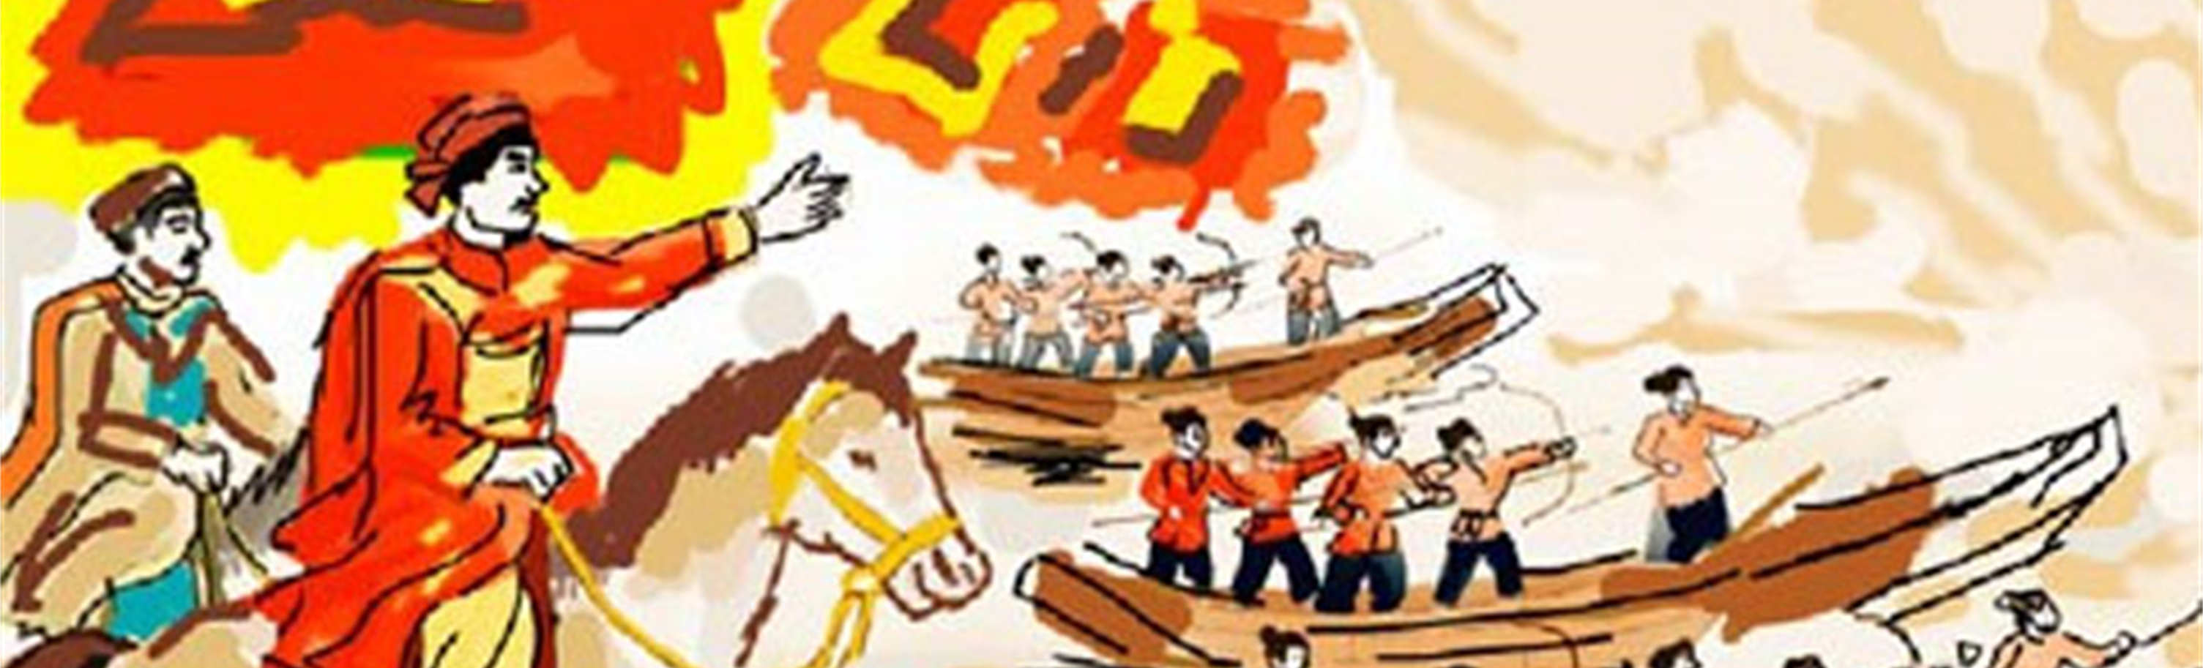
I. TÌM HIỂU CHUNG

Slide 4
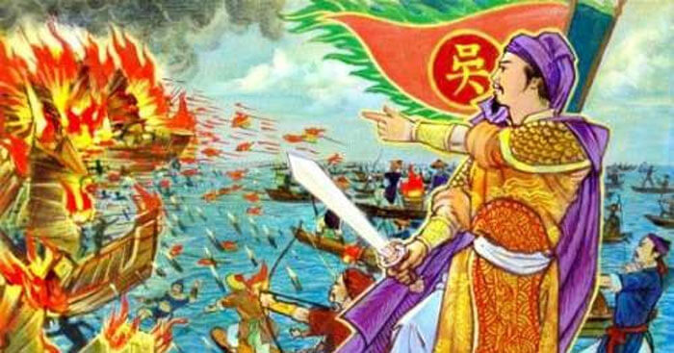
1. Đọc văn bản
Giọng đọc hào hùng, đanh thép, tự hào về dân tộc.

Slide 5
Phiên âm:
Nam quốc sơn hà Nam đế cư,
Tiệt nhiên định phận tại thiên thư.
Như hà nghịch lỗ lai xâm phạm,
Nhữ đẳng hành khan thủ bại hư.
Nam quốc sơn hà
(Sông núi nước Nam)
Dịch nghĩa:
Sông núi nước Nam, vua nước nước Nam cai quản,
Giới phận đã được khẳng định rõ ràng ở trong sách trời.
Cớ gì lũ giặc kia tới xâm phạm,
Chúng bay sẽ nhìn thấy việc chuốc lấy bại vong.
Dịch thơ:
Sông núi nước Nam, vua Nam ngự,
Rành rành định phận tại sách trời.
Cớ sao lũ giặc sang xâm phạm,
Chúng bay sẽ bị đánh tơi bời!

Slide 6
- Tìm hiểu chú thích
Nam quốc
ở (ngự trị, cai quản, gánh vác...)
Nam đế
địa phận, lãnh thổ đã được phân định rõ ràng
hoàng đế, vua nước Nam.
Cư
chuốc lấy, nhận thấy thất bại
Định phận
sách trời, ghi nhận cương vực, lãnh thổ của nước Nam ta đã được trời đất định phận rõ ràng
Thiên thư
nước Nam, chỉ nước ta khi đó, để phân biệt với Bắc quốc
Thủ bại hư
Notes:
Nối từ với nghĩa tương ưng

Slide 7
2. Tác giả
- Hiện chưa rõ tác giả. Nhiều tài liệu cho là của Lý Thường Kiệt.
- Theo sách Đại Việt sử kí toàn thư, khi Lý Thường Kiệt chặn đánh quân Tống bên sông Như Nguyệt năm 1076, bài thơ đã vang lên trong đền thờ thần Sông là Trương tướng quân. Sau đó quân Tống thảm bại đúng như trong lời bài thơ

Slide 8
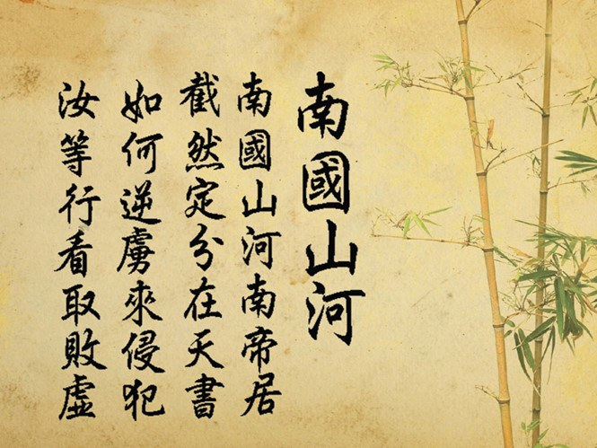
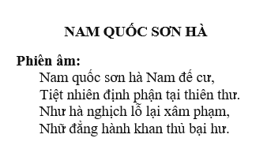
PHIẾU HỌC TẬP SỐ 1 - TÌM HIỂU CHUNG VỀ VĂN BẢN “NAM QUỐC SƠN HÀ”
1. Quan sát hình nguyên tác chữ Hán văn bản “Nam quốc sơn hà”, em hãy chia sẻ những hiểu biết của em về chữ Hán ?
…………………………………………………………………………………………………………………………………………………………………………………………………………………………………………………………………………2. Em hiểu biết của em về nhan đề bài thơ? Nêu hoàn cảnh ra đời của bài thơ. …………….………………………………………….……...... ………………………………………………………………………………………………………………………………………………………………………………………………………3. Bài thơ được sáng tác theo thể thơ gì? Nêu các đặc điểm của thể thơ đó được thể hiện trong bài thơ?
……………………………………………………………………………………………………………………………………………………………………………………………………………………………………………………………………………………………………………………………………………

Slide 9
3. Tác phẩm
- Nhan đề: Bài thơ vốn không có nhan đề. Tên gọi Nam quốc sơn hà do người biên soạn đặt.
- Hoàn cảnh ra đời:
Bài thơ được viết trong thời kì kháng chiến chống Tống bên sông Như Nguyệt (1076)
- Thể thơ:
Thất ngôn tứ tuyệt Đường luật

Slide 10
Nam quốc sơn hà Nam đế cư,
Tiệt nhiên định phận tại thiên thư.
Như hà nghịch lỗ lai xâm phạm?
Nhữ đẳng hành khan thủ bại hư.
Đặc điểm của thể thơ thất ngôn tứ tuyệt thể hiện ở bài thơ:
+ Số câu: 4 câu
+ Số chữ trong mỗi câu thơ: 7 chữ
+ Nhịp thơ: 4/3
T
B
B
T
+ Áp dụng đúng quy luật “nhất – tam – ngũ bất luận, nhị – tứ – lục phân minh”, tiếng thứ 2, 4, 6 trong các câu được phân chia như sau:
Câu 1: T – B – T
Câu 2: B – T – B
Câu 3: B – T – B
Câu 4: T – B – T
+ Niêm: Câu 1 niêm với câu 4 (tiếng thứ 2 cùng là trắc), câu 2 niêm với câu 3 (tiếng thứ 2 cùng là bằng).

Slide 11
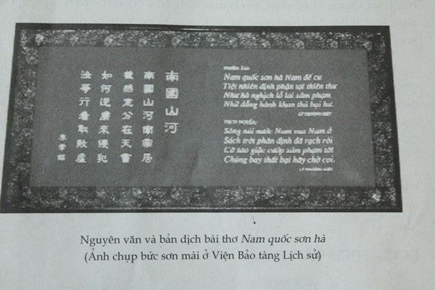

Slide 12
3. Tác phẩm
- Bố cục:
2 phần
+ Phần 1: Hai câu đầu -> khẳng định chủ quyền (quyền cai quản, điều hành) trên phần lãnh thổ của đất nước)
+ Phần 2: Hai câu sau -> Khẳng định tinh thần quyết tâm bảo vệ chủ quyền đó trước quân xâm lược.

Slide 13
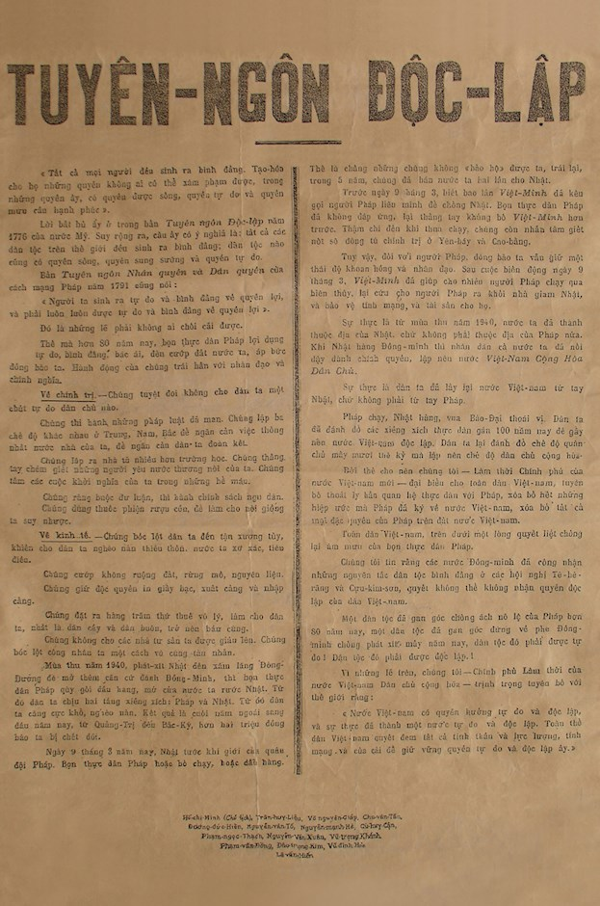
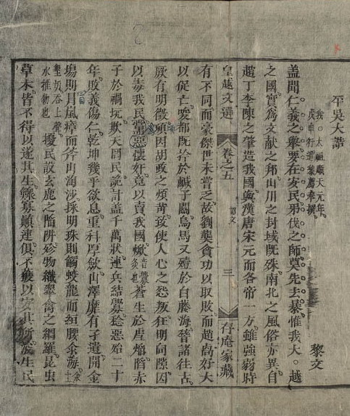
Thảo luận nhanh: Bài thơ được coi là bản “tuyên ngôn độc lập” đầu tiên của đất nước ta. Em hiểu thế nào là bản “tuyên ngôn độc lập”?
“Tuyên ngôn độc lập” là lời tuyên bố về chủ quyền của đất nước, của dân tộc và khẳng định không một thế lực nào được phép xâm phạm vào quyền độc lập ấy.

Slide 14
II. KHÁM PHÁ VĂN BẢN
NHIỆM VỤ: THẢO LUẬN THEO PHIẾU HỌC TẬP

Slide 15
PHIẾU HỌC TẬP SỐ 2 - HAI CÂU THƠ ĐẦU
Phiên âm:
Nam quốc sơn hà Nam đế cư,
Tiệt nhiên định phận tại thiên thư.
Dịch thơ:
Sông núi nước Nam vua Nam ngự
Rành rành định phận ở sách trời.
1. Đọc hai câu thơ đầu, em có nhận xét gì về cách dùng từ “Nam quốc” và “Nam đế” ở trong câu thơ thứ nhất?
…………….………………………………………….………..…………………………………………………………………………………………………………………………………………………………………………...................………………...................………………………………………………………………………………..................
2. Có thể thay từ “Nam đế” bằng từ “Nam vương” được không? Nếu thay thế thì nét nghĩa có sự thay đổi thế nào?
…………………………………………………………………………………………………………………………….………………………………………….………..…………………………………………………………………………..................………………………………………………………………………………..................……………
3. Căn cứ để khẳng định “Nam quốc sơn hà Nam đế cư” được thể hiện ở từ ngữ nào? Căn cứ đó có sức thuyết phục như thế nào?
………………………………………………………………..………………………………………………………………………..……………………………………………………………...………………………………………………………….........................
………………………………………………………………..…………………………
4. Ghi lại nội dung của hai dòng đầu mà em phát hiện sau khi trả lời các câu hỏi 1,2,3:
…………….………………………...…..……………….………..…………...........................................................................................................................................................................…………............................................................................................................................................................................................................................
……………….………...........………………......................................................................................................................................................................................................................................................

Slide 16
PHIẾU HỌC TẬP SỐ 3 - HAI CÂU THƠ CUỐI
Phiên âm:
Như hà nghịch lỗ lai xâm phạm
Nhữ đẳng hành khan thủ bại hư
Dịch thơ:
Cớ sao lũ giặc sang xâm phạm, Chúng bay sẽ bị đánh tơi bời.
1. Đọc hai câu thơ cuối, em có nhận xét gì về giọng điệu của hai câu thơ? Cách dùng từ “nghịch lỗ”, “nhữ đẳng” thể hiện thái độ gì của tác giả?
…………………………………………………………………………………………………………………………………………………………………………………………………………………………………………………………………………………………………………………….... ………………………………………………………………………………………………………
2. Xét về mục đích nói, câu 3 thuộc kiểu câu gì? Nêu hiệu quả sử dụng của kiểu câu đó.
……….………………………………………….………..……………………………………………………………………………………………………………………………………………………………………………………………………………………………………………………........ ……….………………………………………….………..………………………………………...
3. Trong câu 4, cụm từ “hành khan thủ bại hư” chỉ điều gì? Qua đó em thấy thái độ của tác giả được bộ lộ như thế nào?
………………………………………………………………………………………………………………………………………………………………………………………………………………………….………………………………………….………..………………………………………………….………………………………………….………..……………………………………...
4. Ghi lại nội dung của hai dòng cuối mà em phát hiện sau khi trả lời các câu hỏi 1,2,3:
…………….…………………………..…………............................................................................................................................................................................................... …………….…………………………..…………...............................................................................................................................................................................................

Slide 17
1. Hai câu thơ đầu
Nam quốc sơn hà Nam đế cư,
Tiệt nhiên định phận tại thiên thư.
Nam quốc
(nước Nam)
Bắc quốc
(nước Trung Hoa)
Chủ quyền độc lập của dân tộc.
Nam đế
(vua Nam)
Bắc đế
(vua Bắc)
Tự hào, tự tôn dân tộc
- Đế = Vua (nước lớn)
- Vương = Vua (nước nhỏ, chư hầu)
→ Nam đế > Nam vương
Giới thiệu vấn đề chủ quyền và khẳng định tính tất yếu không thể thay đổi của chủ quyền đất nước. Nhấn mạnh vị thế của dân tộc và sự ngang hàng của vua nước Nam với vua phương Bắc.

Slide 18
Tiệt nhiên định phận tại thiên thư
+ Tiệt nhiên: rõ ràng, điều hiển nhiên
+ định phận: địa phận, lãnh thổ đã được phân định rõ ràng
+ thiên thư: sách trời
→ Sự phân định địa phận, lãnh thổ nước nam trong sách trời và không thể thay đổi bằng hành vi xâm lược.
→ Hai câu thơ đầu khẳng định chủ quyền đất nước, quyền độc lập, bình đẳng và lòng tự hào tự tôn dân tộc.

Slide 19
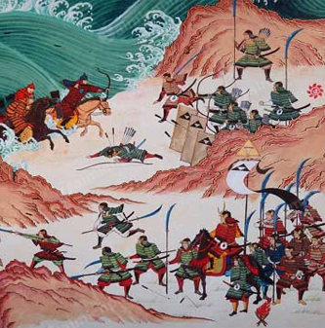
Nam quốc sơn hà Nam đế cư,
Tiệt nhiên định phận tại thiên thư.
➔ Hai câu thơ đầu là sự khẳng định chủ quyền đất nước, quyền độc lập, bình đẳng của dân tộc ta.
➔ Thái độ: Tự hào, hiên ngang, tư thế ngẩng cao đầu của cả dân tộc Việt Nam.

Slide 20
PHIẾU HỌC TẬP SỐ 3 - HAI CÂU THƠ CUỐI
Phiên âm:
Như hà nghịch lỗ lai xâm phạm
Nhữ đẳng hành khan thủ bại hư
Dịch thơ:
Cớ sao lũ giặc sang xâm phạm, Chúng bay sẽ bị đánh tơi bời.
1. Đọc hai câu thơ cuối, em có nhận xét gì về giọng điệu của hai câu thơ? Cách dùng từ “nghịch lỗ”, “nhữ đẳng” thể hiện thái độ gì của tác giả?
…………………………………………………………………………………………………………………………………………………………………………………………………………………………………………………………………………………………………………………….... ………………………………………………………………………………………………………
2. Xét về mục đích nói, câu 3 thuộc kiểu câu gì? Nêu hiệu quả sử dụng của kiểu câu đó.
……….………………………………………….………..……………………………………………………………………………………………………………………………………………………………………………………………………………………………………………………........ ……….………………………………………….………..………………………………………...
3. Trong câu 4, cụm từ “hành khan thủ bại hư” chỉ điều gì? Qua đó em thấy thái độ của tác giả được bộ lộ như thế nào?
………………………………………………………………………………………………………………………………………………………………………………………………………………………….………………………………………….………..………………………………………………….………………………………………….………..……………………………………...
4. Ghi lại nội dung của hai dòng cuối mà em phát hiện sau khi trả lời các câu hỏi 1,2,3:
…………….…………………………..…………............................................................................................................................................................................................... …………….…………………………..…………...............................................................................................................................................................................................

Slide 21
b. Hai câu cuối: Tư tưởng, tình cảm của tác giả
Như hà nghịch lỗ lai xâm phạm
+ Như hà – cớ sao: Từ hỏi cho thấy sự phi lí không thể chấp nhận được.
→ Câu hỏi tu từ: Hỏi để khẳng định, tố cáo bản chất ngông cuồng, không có đạo lí của bọn phong kiến phương Bắc (nhà Tống) đã bao đời ỷ mạnh, cậy lớn để làm càn.
+ Nghịch lỗ - lũ giặc: Cách gọi tỏ sự khinh bỉ bởi chúng làm trái đạo trời, phạm vào những điều thiêng liêng đã ghi trong sách trời.
➔ Thái độ rõ ràng, quyết liệt.

Slide 22
Nhìn thấy, chính mắt chứng kiến
Tan tành không còn gì
Nhữ đẳng hành khan thủ bại hư.
Chuốc lấy
+ Chỉ rõ: quân giặc sẽ phải chính mắt chứng kiến việc thất bại tan tành do bọn chúng tự gây ra, rồi tự chuốc lấy
→ Là lời cảnh báo, răn đe, khẳng định sự tất thắng của ta >< thất bại của kẻ thù

Slide 23
Tư tưởng, tình cảm của tác giả
Kiên quyết, mạnh mẽ, tràn đầy niềm tin và niềm tự hào dân tộc.
Khẳng định chủ quyền về lãnh thổ đất nước và ý chí quyết tâm bảo vệ chủ quyền đó trước mọi kẻ thù xâm lược.
Là tình cảm yêu nước mãnh liệt lòng tự tôn dân tộc sâu sắc và ý thức về chủ quyền của dân tộc.

Slide 24
Thử thách phút
Theo em, hai dòng thơ đầu và hai dòng thơ cuối có mối liên hệ với nhau như thế nào?
- Hai dòng thơ đầu khẳng định chủ quyền lãnh thổ của nước Nam
- Hai dòng thơ cuối thể hiện quyết tâm bảo vệ chủ quyền đó.
→ Mối liên hệ bổ sung, thể hiện ý chí và lòng tự hào dân tộc của tác giả, cũng như ý thức trách nhiệm trong việc bảo vệ đất nước.

Slide 25
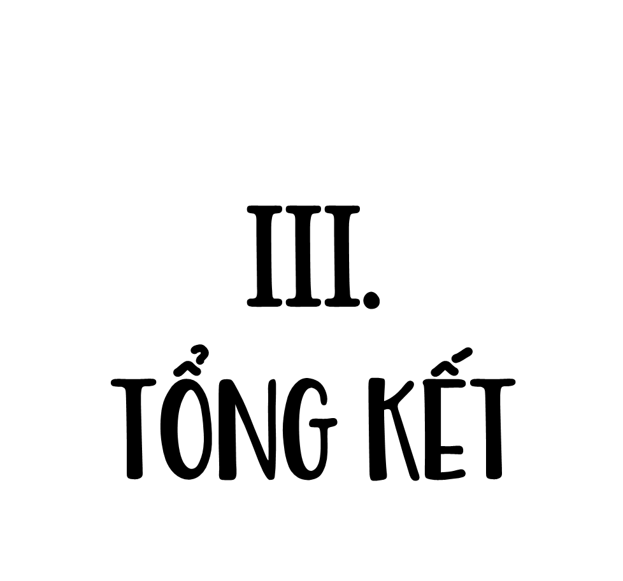

Slide 26
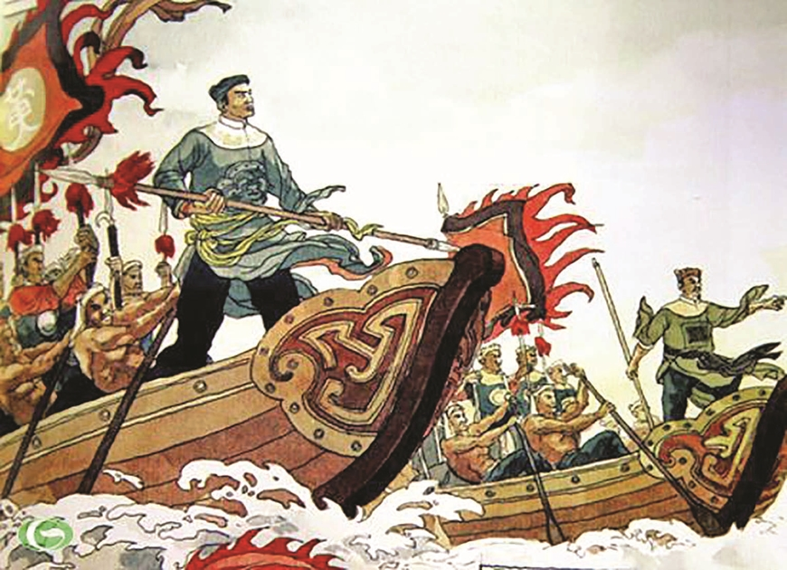
1. Nghệ thuật
2. Nội dung
- Sử dụng thể thơ thất ngôn tứ tuyệt
- Bài thơ khằng định chủ quyền và niềm tin vào sức mạnh chính nghĩa của dân tộc ta.
- Ngôn ngữ cô đọng, súc tích.
- Giọng thơ dõng dạc, hùng hồn, đanh thép.
- Bài thơ có thể xem là bản Tuyên ngôn độc lập đầu tiên của nước ta.

Slide 27
LUYỆN TẬP
TRÒ CHƠI: AI NHANH HƠN AI

Slide 28
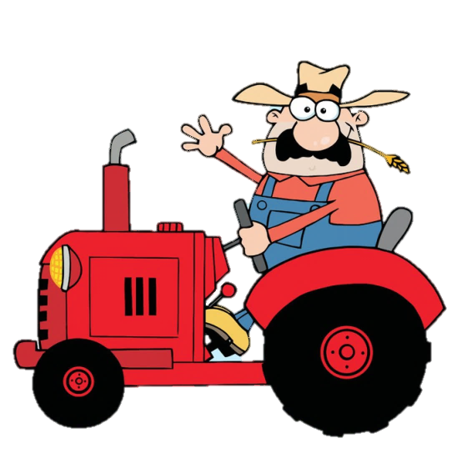

Slide 29
1. “Sông núi nước Nam” được mệnh danh là gì?
Bản tuyên ngôn độc lập đầu tiên của nước ta

Slide 30
2. Thể thơ tác giả dùng để viết Nam quốc sơn hà là thể thơ nào?
Thất ngôn tứ tuyệt

Slide 31
3. Tác giả của bài thơ Sông núi nước Nam của tác giả Lý Thường Kiệt, đúng hay sai?
Sai, chưa rõ tác giả
Tương truyền (chưa khẳng định) của Lý Thường Kiệt

Slide 32
4. Tác giả phân tích cách nói "định phận tại thiên thư" để chứng minh cho luận điểm nào?
Khẳng định quyền độc lập và tính chất chính nghĩa của việc phần chia lãnh thổ

Slide 33
5. Biện pháp nghệ thuật nào được sử dụng trong câu thơ: “Như hà nghịch lỗ lai xâm phạm?”
Câu hỏi tu từ

Slide 34
VẬN DỤNG
Câu 1: Em hãy kể thêm các bản tuyên ngôn độc lập mà em biết?
Câu 2: Viết một đoạn văn trình bày suy nghĩ của em về trách của thế hệ trẻ ngày nay đối với đất nước.

